Slide 1
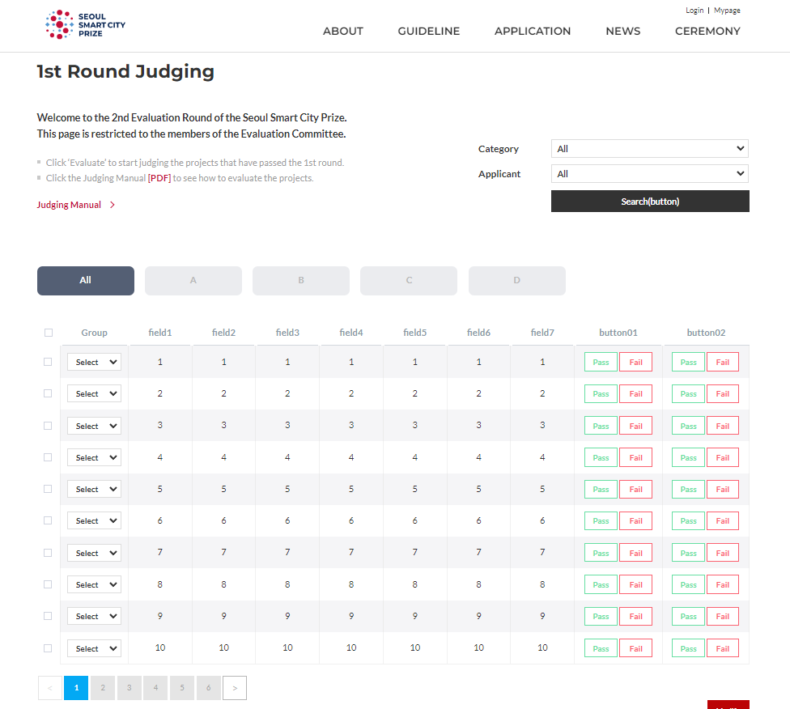
1. 아래 위 header/footer는 기존에 작업된 부분
그대로 써주시면 되겠습니다.
2. 폰트/크기/색깔/내용 상관없이
대충 이정도 위치에 대충 이정도 텍스트들 들어갈 수 있는 자리 작업해주시면 되겠습니다.
3. 이 부분은 통째로 사용하지 않을 수 있는 가능성은 있지만, 혹시 나중에 여기에 함수 연결할 가능성이 없지는 않아서 웹 퍼블리셔분이 작업한 상태로만 남겨주세요.
All
test off
All
Tech
Human
Leadership
All
City
Corp
Inst
Individual
4. 이 부분은 필터역할로 오른쪽 그림과 같이 3줄로 작업해주세요
각각의 아이디는
테스트아이디/불성실 기재 아이디 속성을 정의하는
test_indicator : 가능한 값 =[ null/ 공란(=“”)/ test ]
회원 타입 2
Type_2 : 가능한 값 =[ tech / human / leadership ]
회원 타입 3
Type_3 : 가능한 값 =[ city / corp / inst / individual ]
의 값들을 가집니다.
저희쪽에서 flask에서 앞단으로 모든 회원id와 그에 매칭되는
test_indicator, type_2, type_3에 대한 속성값을 모두 전달했다고 했을 때, 해당 버튼들의 필터링 기능으로 조건에 맞는 목록만 아래 table에 뜨게 구현해주세요.
테이블 설명은
ppt 2페이지에 있습니다
페이지 엑셀 다운로드: excel버튼 클릭시 : 페이지는 고정, 모든 rawdata 엑셀로 다운
5. 페이지 20줄 단위로 넘어가게 paging 기능 부탁드립니다.

Slide 2
** 열 제목 클릭시
ID/type_2/3에 대하여
Alphabet 정렬기능 (7)
**열 제목 클릭 시 (높은순, 낮은순) 정렬기능 (8)
**필터링, 알파벳 정렬기능에 따라 위에서부터 1,2,… 순으로 라벨링 해주는 기능 (6)
No. | ID | Organization | Type_3 | Country | City_name | Project Title | Type_2 | Email | Eval R1 | Score from Eval R2 | Weighted Score for Eval R3 | Final voting result | Download Application | Test (Delete)
1 | 12 34 | {{regi_applicant}} Ex) Department of education | {{type_3}} Ex) city/corp/inst/individual | {{regi_country}) Ex) Republic of Korea | {{regi_city}} Ex) seoul | {{project_name}} Ex) blahblah | {{type_2}} Ex) tech/human/leadership | {{regi_email}} | {{eval_1}} Ex) None/pass/fail | {{eval_2}} Ex) 52 | {{eval_3}} Ex) 63.5 | {{voting_result}} Ex) H1 | Button 1 | {{test_indicator}}
2
… | … |  |  |  |  | …
ID 1234에 해당하는
project name : blahblah가 보이고,
이 blahblah를 클릭하면
Flask의 \function01를 실행하게 함. 단 이 function01를 실행할 때, ID에 해당하는 1234를 예를들어 target_id:1234 로 매칭해서 전달하여 function01가 1234라는 값을 사용할 수 있어야 함. (9)
이 칸에는 (None:실제로 빈칸)/PASS/FAIL로 구성된 드랍다운 하나와
Submit 버튼 이렇게 두개로 구성
기존에 id:1234의 eval_1 항목이 pass면 드랍다운에 pass가 초기값으로 할당되고,
예를 들어 그걸 fail로 바꾼뒤 submit을 누르면
id:1234의 eval_1값이 fail로 변경되어야 함. (12)
(9)와 유사하게 버튼을 누르면 Flask의 \function02를 실행하게 하고 마찬가지로 해당 펑션이 target_id : 1234를 사용 가능해야함 (10)
이 칸도 (12)와 유사하게 (None:실제로 빈칸)/””/test로 구성된 드랍다운 하나와
Submit 버튼 이렇게 두개로 구성
기존에 id:1234의 test_indicator 항목이 “”면 드랍다운에 “”가 초기값으로 할당되고,
예를 들어 그걸 test로 바꾼뒤 submit을 누르면
id:1234의 test_indicator 값이 test로 변경되어야 함. (12)
버튼을 누르면 flask의
\function 03 작동 (11)
(특별히 전달할 인자값 없음
버튼
Notes:
Admin page PRINT FUNCTION
DIVIDE BY CATEGORY [POSSIBLE?HUMAN//TECH//LEADERSHIP]
OR EACH PRINTABLE FUNCTION (INCLUDING APPLICATION NUMBER)
SAVE -> EVALUATION %
2차 심사단계에서 시작되는 심사 관리자 페이지입니다. 개별 아이디와 비밀번호로 로그인한 후 심사페이지를 열었을 때 나타나는 첫 페이지 상단에 로고와 Seoul Smart City Prize 있고 그 아래 Welcome to the 2nd… 간단한 문구 포함돼있고 Click the Judging Manual PDF 링크 하나 걸어두고, 오른쪽에 지정된 Judge의 개별 아이디가 뜨고, 그 밑에 마감날짜를 제시합니다.
위에 내용을한 박스에 넣고 그 아래 제출된 지원서가 나열됩니다.
제출된 순서로 프로젝트 번호가 뜨고, 카테고리 3가지 중 지원한 카테고리가 뜨고, 프로젝트 제목 또는 leadership의 경우 후보자 이름이 뜨고, 도시, 국가, 제출한 날짜, 1차 통과 문구, 끝에 심사하기 버튼 추가합니다.

